Slide 1

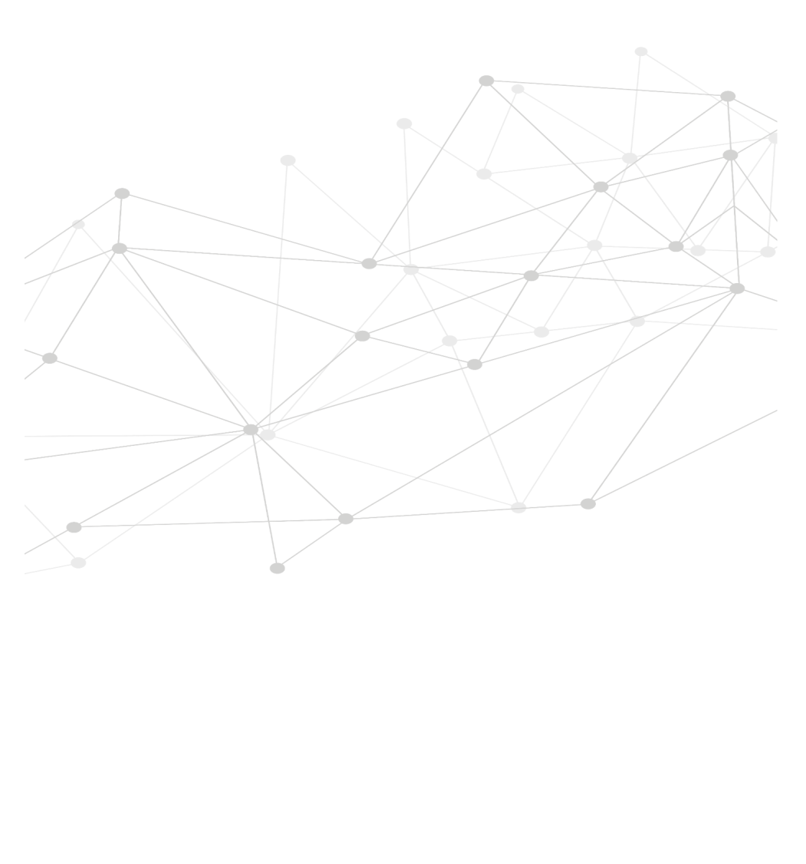


3.2.2顺序结构
的程序实现

Slide 2
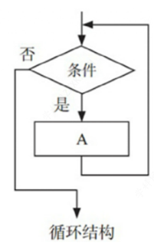
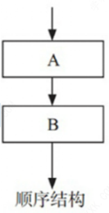
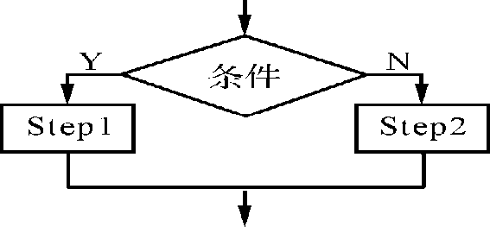
知识回顾：算法的控制结构书上49页
分支/选择结构

Slide 3
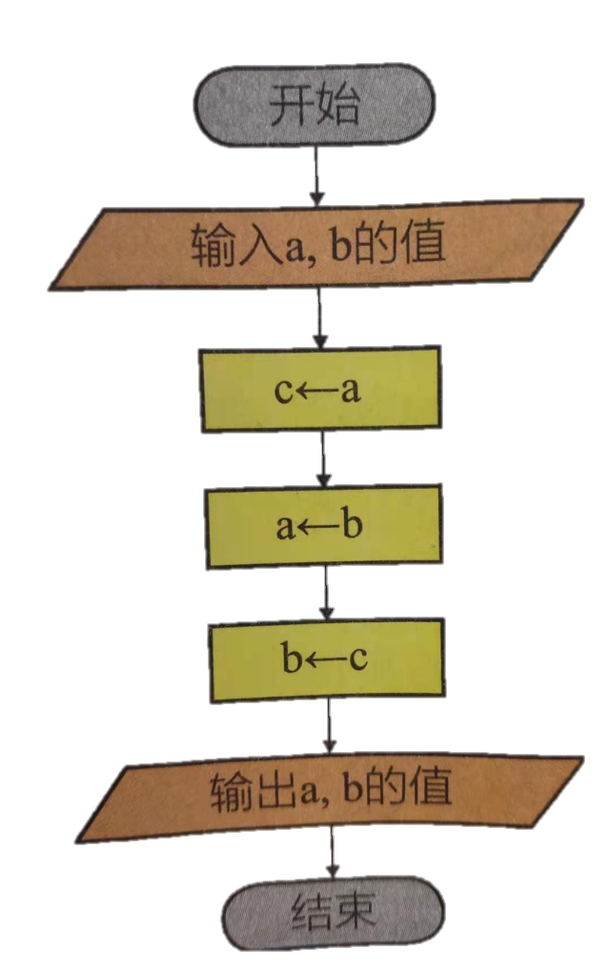
例：输入两个整数a,b，互换a,b的值
a=int(input("输入a的值："))
b=int(input("输入b的值："))
c=a #新建一个变量c，交换a,b的值
a=b
b=c
print("a=",a)
print("b=",b)

Slide 4
例：输入两个整数a,b，互换a,b的值
a=int(input("输入a的值："))
b=int(input("输入b的值："))
c=a #语句1
a=b #语句2
b=c #语句3
print("a=",a)
print("b=",b)
如果调换左边程序中语句1、语句2、语句3的位置，程序的运行结果会发生什么变化？
3种情况：
语句1、语句2调换：
语句1、语句3调换：
语句2、语句3调换：
#方法2：
a,b=b,a
a、b值均为b的值
出错
a、b值均为a的值

Slide 5
函数（P75） | 函数的功能
print(x) | 输出x的值
input([prompt]) | 获取用户输入
abs(x) | 返回x的绝对值
Int(object) | 将字符串和数字转换成整型
float(object) | 将字符串和数字转换成实型
len(seq) | 返回序列的长度
str(x) | 将x转换成字符串
chr(x) | 返回x对应的字符（可参照书上最后一页)
ord(x) | 返回x对应的ASCII值
Round（x[,n]） | 对x进行四舍五入
Max(s,[,args…]) | 返回序列的最大值
Min(s,[,args…]) | 返回序列的最小值

Slide 6
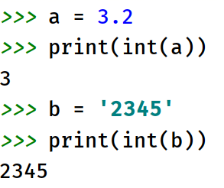
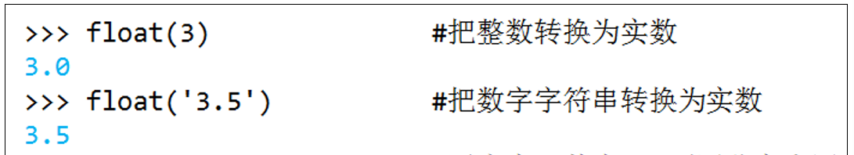
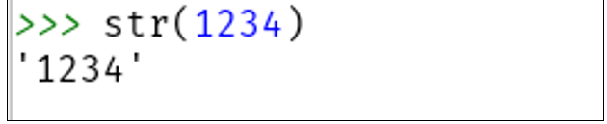
类型转换与类型判断
int(): 用来将其他形式的数字转换为整数,参数可以为整数、实数、或合法的数字字符串。
float():用来将其他类型数据转换为实数
str(): 直接将其任意类型参数转换为字符串

Slide 7


基本输入输出
input()：用来接收用户的键盘输入,返回的结果是字符串。必要的时候可以使用内置函数int() 对用户输入的内容进行类型转换。
#运行c
#输入c的值5
#输出c的值

Slide 8

基本输入输出
Print 输出语句
想一想：编写一个程序，输入相应的电话号码，输出“您的号码为xxxxxxx”。
例如：输入 0774 556
输出 您的号码为 0774 556
a=input() #输入
Print(“您的号码为”,a)

Slide 9



练一练
函数 | a的数据类型为： | a输出显示为：
a=Int(2)
a=float(2)
a=str(2)
整型
2
实型
2.0
字符串型
'2'

Slide 10
练一练
函数 | 函数值
abs(86)
abs(-86)
int(8.001)
int(8.999)
int(-8.999)
str(520)
ord(‘a’)
chr(65)
86
86
8
8
-8
'520'
97
A
请完成书上88页的思考与练习

Slide 11


练一练
1.编写一个程序，输出“张三同学，你好！”
print(“张三同学，你好！”)
2.编写一个程序，输入相应的学生姓名，输出“某某同学，你好！”
例：输入 张三
输出 张三同学，你好！

Slide 12

练一练
请编程实现以下程序：
（1）输入两个整数，分别输出它们的和、差
a=int(input("输入a的值："))
b=int(input("输入b的值："))
s=a+b #和
c=a-b #差
print("a+b=",s)
print("a-b=",c)
运行结果

Slide 13
3.2.2顺序结构
的程序实现
演示完毕，谢谢观看！

